Slide 1
Aula dinossauros
Pedro Brisola
Nina Marcondes
Eunizinis Kawafune
Ana Oliveira
Eric Cito

Slide 2
Tema:
Natureza da ciência
Contextualização sociocultural
Evolução de dinossauros
Contexto
Aula dupla
Ensino médio

Slide 3
Desenho e esqueleto
Fazer uma representação do dinossauro baseado no esqueleto
Objetivo:
Levantamento de conhecimento prévio
Base da montagem de qualquer representação de dinossauros

Slide 4
Trailer jurassic world
https://www.youtube.com/watch?v=QUXS0TxmnQQ
Chamar atenção
Contextualização
Aproximação com a cultura pop

Slide 5
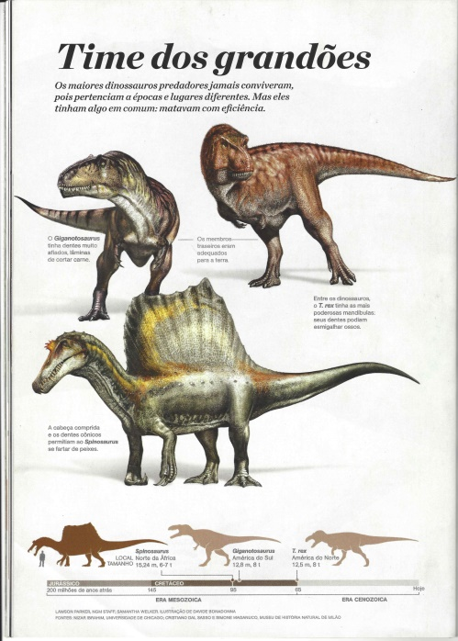
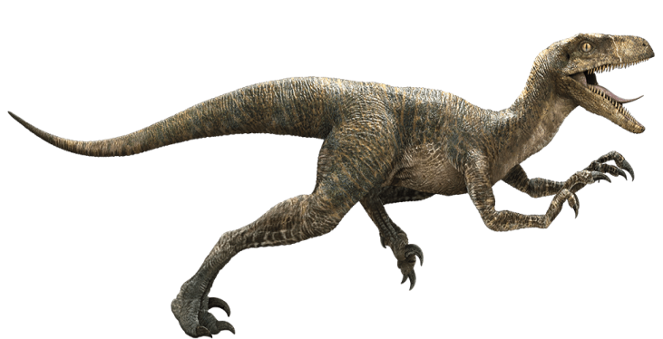
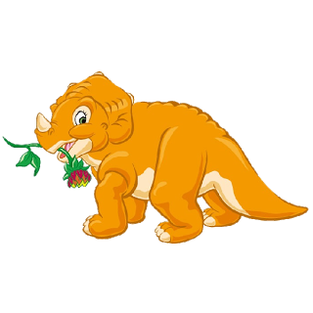
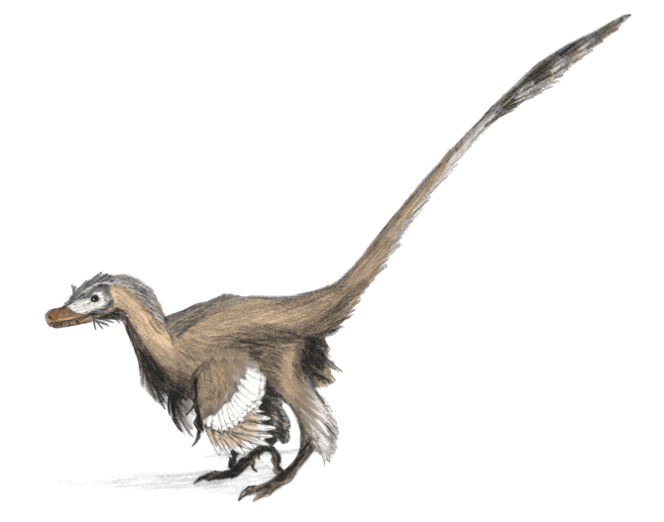
Fotos de diferentes dinossauros → de onde foram retiradas as imagens?
Dar as fontes → o aluno vai relacionar
Atividade em grupo (3 ou 4)

Slide 6
Qual imagem vocês acham que é mais próxima de um dinossauro real?
Esperado: Animais mais próximos do jurassic park
Menos coloridos, mais aparência de lagarto. → Influência das mídias.

Slide 7
Como vocês acham que essas representações foram feitas?
Retornar à atividade do desenho
Qual a semelhança entre as imagens que vocês desenharam e das que nós mostramos para vocês?
Por que as diferenças?
Discussão aberta

Slide 8
Vídeo “Nerdologia – A ciência de Jurassic Park”.
Discussão Sobre o vídeo
https://www.youtube.com/watch?v=I4_L5y6GU-w
Fechamento

